Slide 1
3.2 刚体复合运动
作业：3-2,3-15,3-29

Slide 2
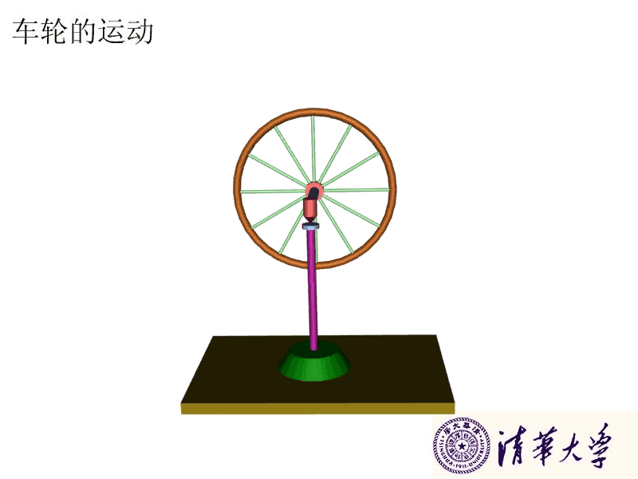
第2节 刚体复合运动

Slide 3
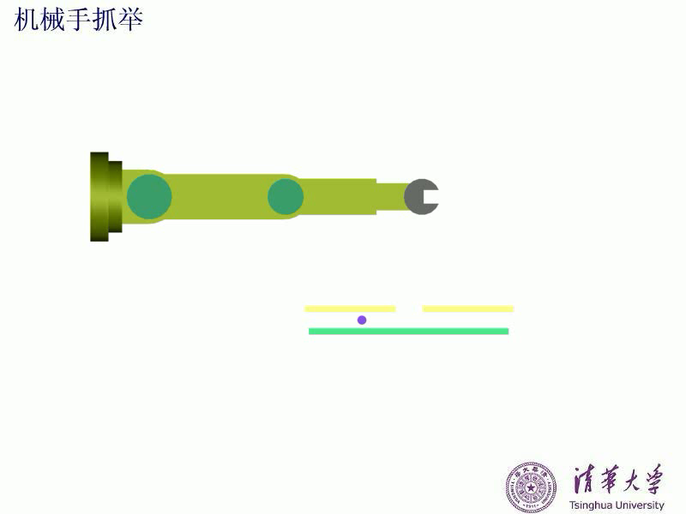
第2节 刚体复合运动

Slide 4
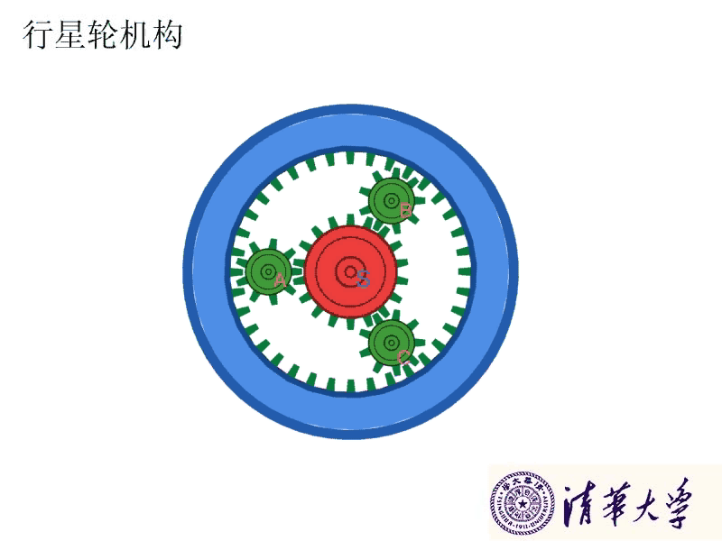
第2节 刚体复合运动

Slide 5









第2节 刚体复合运动
刚体复合运动的简化
  刚体复合运动研究刚体相对不同参考系的运动之间的关系。
  刚体复合运动的核心问题是角速度合成和角加速度合成问题。
刚体相对动系Oxyz以角速度 作定点运动，而动系又相对于定系OXYZ以角速度 作定点运动。
O

Slide 6

第2节 刚体复合运动
定系：OXYZ, 动系：Oxyz
相对运动：刚体相对于动系作定点运动，角速度为
O
牵连运动：动系相对于定系作定点运动，角速度为
绝对运动：刚体相对于定系作定点运动，角速度为

Slide 7

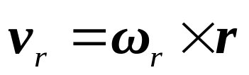
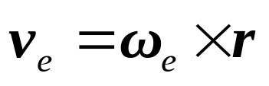


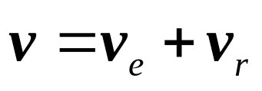
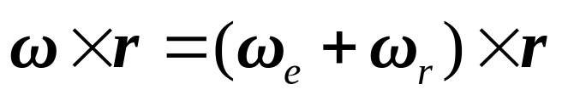
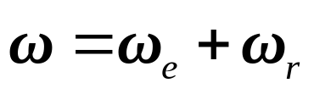
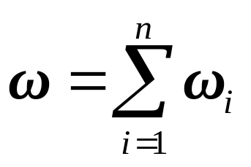
第2节 刚体复合运动
角速度合成
取刚体上任意一点P为动点
P
O
上式可推广到牵连运动和相对运动都是一般运动的情况。也可推广到多个运动合成的情况：

Slide 8
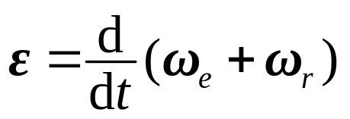
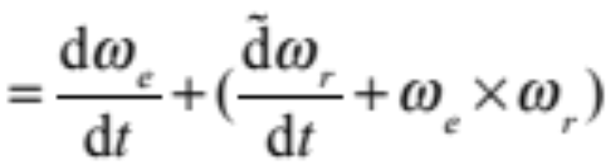
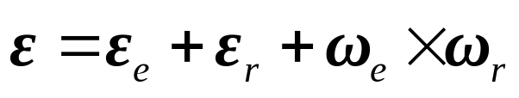
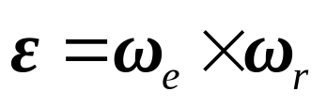
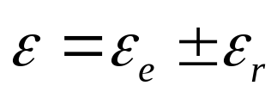
第2节 刚体复合运动
角加速度合成
两种特殊情况：
1.相对运动和牵连运动都是常角速度的定轴转动，且两个转动轴不平行
2.绕平行轴转动的合成：相对运动和牵连运动都是定轴转动，并且两个转动轴平行

Slide 9


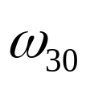
第2节 刚体复合运动
例1 齿轮系统
一个机构有三个齿轮互相啮合，并用曲柄相连，轮子中心在同一直线上。已知定轮0与动轮2的半径相等，曲柄的绝对角速度
求动轮2的绝对角速度。
动轮 2
定轮 0
惰轮 1

Slide 10
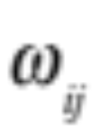
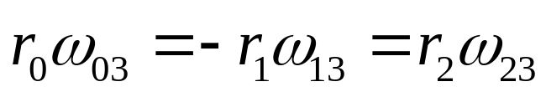
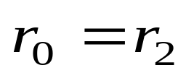
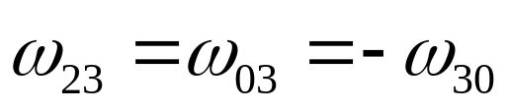
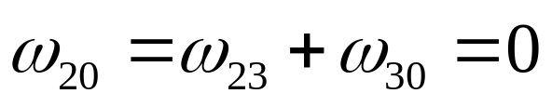
第2节 刚体复合运动
解法1：将动系固结在曲柄3上，3个轮的相对运动都是定轴转动
记 为第i个刚体相对与第j个刚体的角速度
由齿轮啮合的无滑动条件得：
由 得：
动轮 2
定轮 0
惰轮 1
根据角速度合成公式得：
动轮 2 作平动！

Slide 11
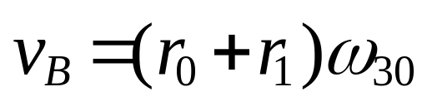
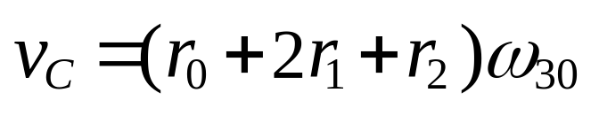
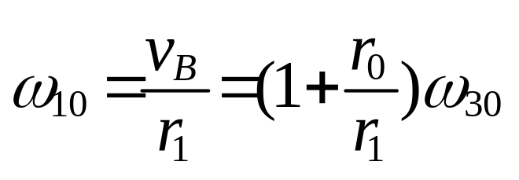
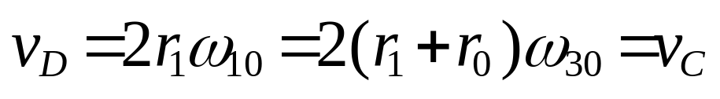
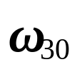



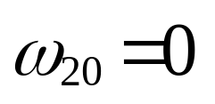
第2节 刚体复合运动
解法2：
杆OC作定轴转动
2
A点为轮1的瞬心
0
1
C
A
B
O
D
动轮2作平动

Slide 12


第2节 刚体复合运动
例2 差动轮系
已知：差动轮系如图，其中 R = 7 cm, r = 2 cm, 齿轮I和齿轮II的角速度分别为5 rad/s和3 rad/s；
求齿轮III和轴IV的角速度
R
I
III
IV
A
O
r
II

Slide 13
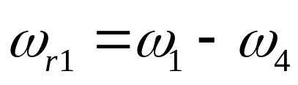
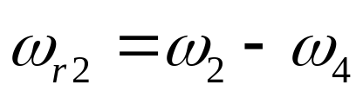
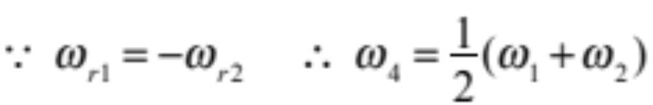
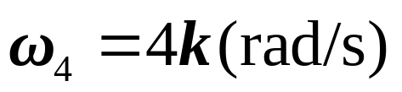
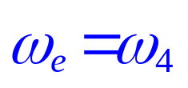
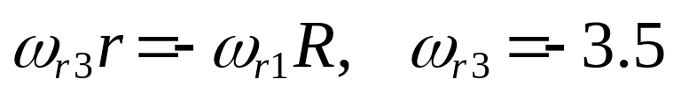

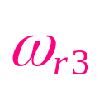
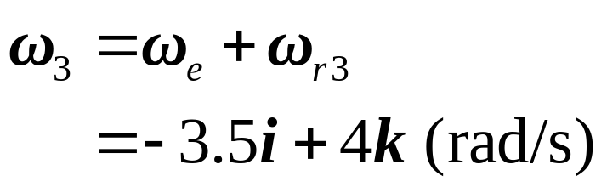
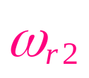
第2节 刚体复合运动
Ⅳ轮作定轴转动，建立动系Oxyz与Ⅳ固结，则轮I、II、III的相对运动都是定轴转动。
z
R
I
III
IV
O
y
x
II

Slide 14
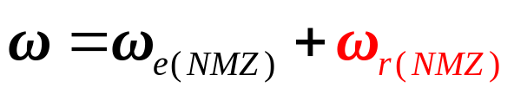
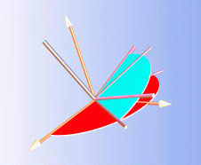
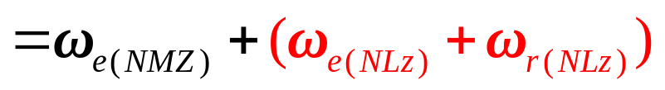

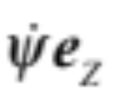
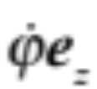
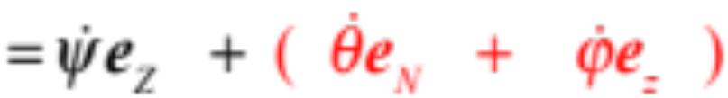

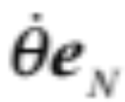

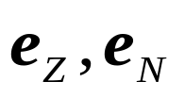
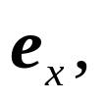
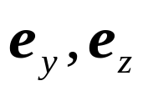

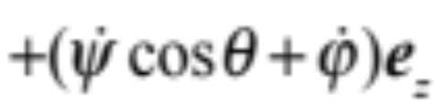
按欧拉角定义，刚体角速度(即Oxyz相对OXYZ的角速度)由三次定轴转动得到，可利用刚体复合运动得到：
Z
z
y
(ONMZ为动系)
L
M
(ONLz为动系)
x
Y
将 分别用
表示出来,代入上式得：
N
X

Slide 15
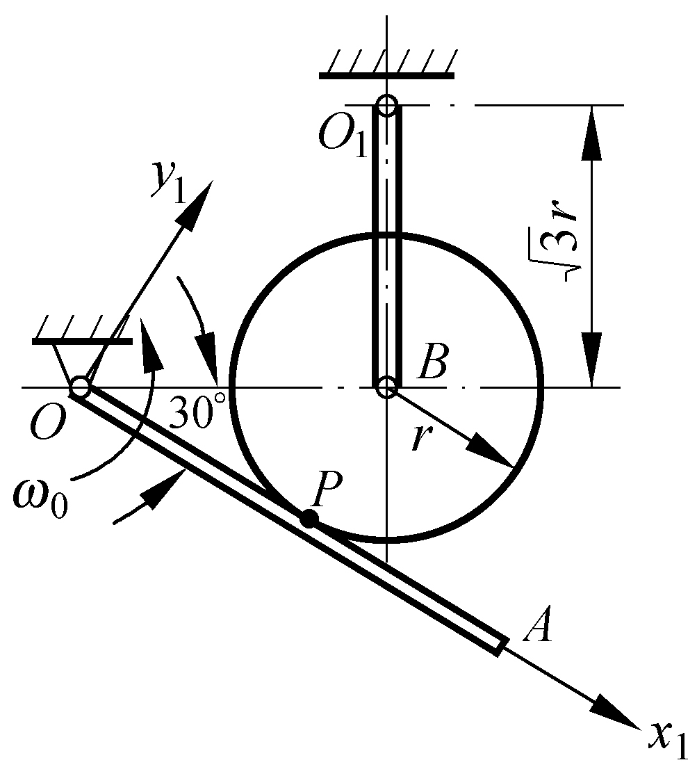
习题3-13
杆OA以等角速度作定轴转动，半径为r的滚轮在杆上作纯滚动，在图示瞬时O 、B在同一水平线上， O1B在铅垂位置，求此瞬时：1) O1B 杆的角速度与角加速度；2)滚轮的角速度与角加速度；3)滚轮上P点的速度与加速度。

Slide 16
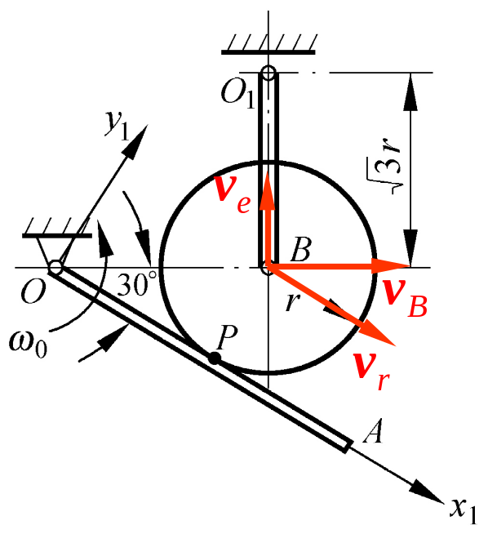
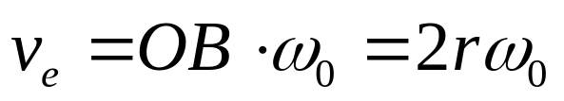
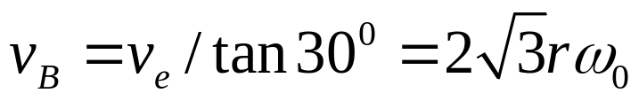






解：先分析速度
取OA杆为动系，B点为动点。
以点B为基点分析P点速度：
由于轮作纯滚动，故：
将上式向OA方向投影：

Slide 17





解：加速度分析
将上式向y₁方向投影：
以点B为基点分析P点加速度
三个未知数：P点加速度(2个)，滚轮角加速度(1个)。
有人认为：P点切向加速度等于OA杆上对应点的x₁方向加速度。为什么？

Slide 18




解：加速度分析
将上式向x₁方向投影求出：
再以点B为基点求P点加速度：

